Slide 1
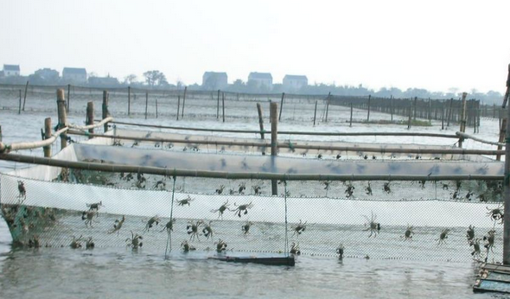
阳澄湖大闸蟹--蟹出道
有人说你横行霸道、横冲直闯
但了解你的人都知道你在走自己的路

Slide 2
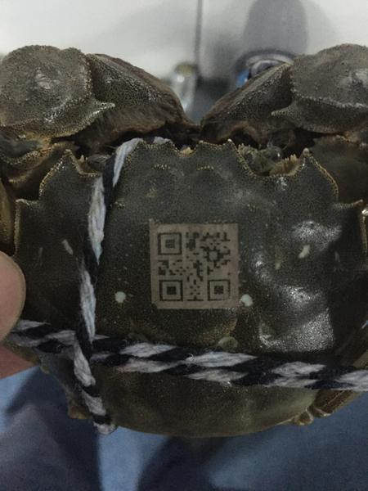
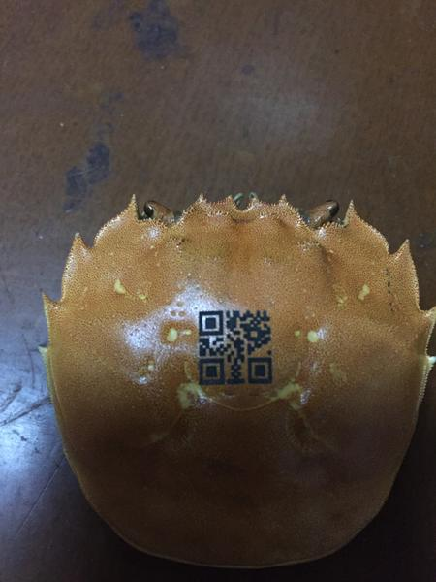
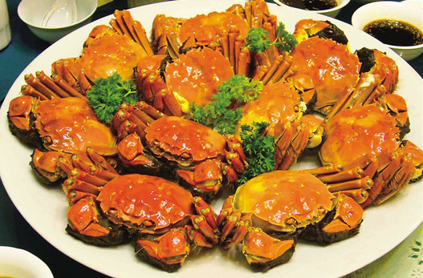
阳澄湖大闸蟹--蟹出锅
活蟹雕刻二维码
煮熟后扫一扫
为了让消费者更加便捷吃到正宗阳澄湖水域大闸蟹，2016年9月公司正式在线开通微信“扫一扫”扫蟹壳二维码功能，吃正品大闸蟹。

Slide 3
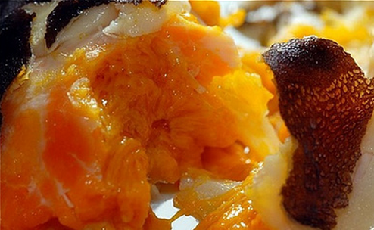
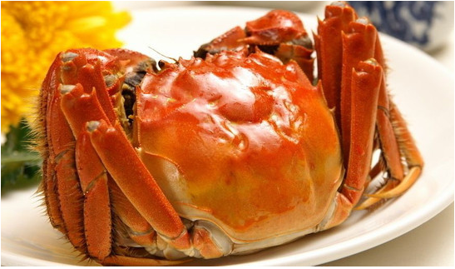
阳澄湖大闸蟹--蟹品尝
九月邂逅“白富美”
十月偶遇“高富帅”

Slide 4

阳澄湖大闸蟹—栖息地
阳澄湖湖形地图
阳澄湖以“蟹”闻名，殊不知这片水草丰美气候得宜的水域同时也孕育出了近70种淡水产品，大闸蟹被誉为“湖中之宝”是不可不尝的一道美味。

Slide 5
第五页把生成好的二维码图片贴在此页‘供添加关注’用
此处贴二维码

